Slide 1
Histoire et analyse des pratiques du jeu vidéo
Séance 1 : histoire du jeu vidéo
Björn-Olav Dozo
bo.dozo@ulg.ac.be

Slide 2
Organisation pratique
Cycle de conférences, le jeudi de 16h à 18h30
Examen
Travail écrit de 10 pages, bibliographie comprise
Développement d’une question à partir des pistes vues au cours
Une page d’exposé d’intention pour le 29/4, par courriel (bo.dozo@ulg.ac.be) au format PDF
Travail à rendre pour le 31/5 en version papier dans ma boîte aux lettres ET par courriel, au format PDF, à l’adresse bo.dozo@ulg.ac.be.

Slide 3
Séances

Slide 4
Histoire du jeu vidéo
Quelle histoire ? Elle reste en grande partie à écrire
But de la séance : esquisser des options, des grands modèles et suggérer du contenu pour chacune.
MAIS : déception, il ne s’agira pas d’une histoire en tant que telle, bien plutôt d’une réflexion sur la manière dont on peut faire l’histoire d’un tel objet.

Slide 5
Un modèle : l’histoire littéraire
Histoire du canon (les grandes œuvres) et du panthéon (les grands auteurs)
Histoire des mouvements (romantisme, symbolisme, surréalisme, etc.)
Plus tard : histoire sociale de la vie littéraire, histoire des concepts, etc.
Des types d’histoire peu pratiqués par l’histoire du jeu vidéo

Slide 6
Première grande option
La plus classique et la plus accessible : l’histoire commerciale et industrielle.
➔ histoire de l’érudit
histoire des fabricants de machines
Une histoire dictée en partie par la communication des industriels, relayée par les médias et les fans

Slide 7
Histoire des consoles et des ordinateurs de jeu
Modèles :
Classification Wikipedia :
http://fr.wikipedia.org/wiki/Histoire_des_consoles_de_jeux_vid%C3%A9o
Grands sites sur les jeux. En France par exemple :
http://www.grospixels.com/site/history.php
Gamekult et jeuxvideo.com et leurs bases de données
Quelques livres écrits par des journalistes, avec anecdotes et récits romanesques
Daniel Ichbiah, La Saga des jeux vidéo, Pix-n Love, 2009.

Slide 8
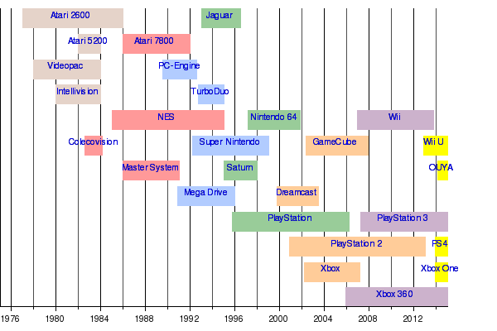
Générations de consoles : Europe
Source : http://fr.wikipedia.org/wiki/Histoire_des_consoles_de_jeux_vid%C3%A9o

Slide 9
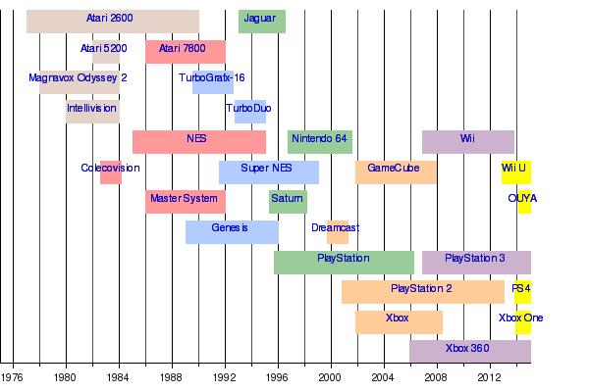
Générations de consoles : États-Unis
Source : http://fr.wikipedia.org/wiki/Histoire_des_consoles_de_jeux_vid%C3%A9o

Slide 10
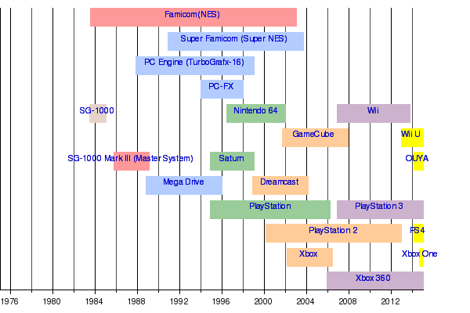
Générations de consoles : Japon
Source : http://fr.wikipedia.org/wiki/Histoire_des_consoles_de_jeux_vid%C3%A9o

Slide 11
Quelques consoles de salon par génération en Europe
1re génération : Odyssey de Magnavox
2e : Atari 2600
3e : NES, Master System
4e : Super Nintendo et Mega Drive
5e : PlayStation, Nintendo 64, Saturn
6e : PS2, Xbox, GameCube, Dreamcast
7e : Xbox 360, PS3, Wii
8e : Wii U, PS4, Xbox One

Slide 12
Son et image… : 1re génération
Odyssey de Magnavox

Slide 13
Son et image… : 2e génération
Atari 2600

Slide 14
Son et image… : 3e génération
Nintendo Entertainment System (NES)

Slide 15
Son et image… : 4e génération
Mega Drive

Slide 16
Son et image… : 5e génération
PlayStation

Slide 17
Son et image… : 6e génération
Dreamcast

Slide 18
Son et image… : 7e et 8e générations

Slide 19
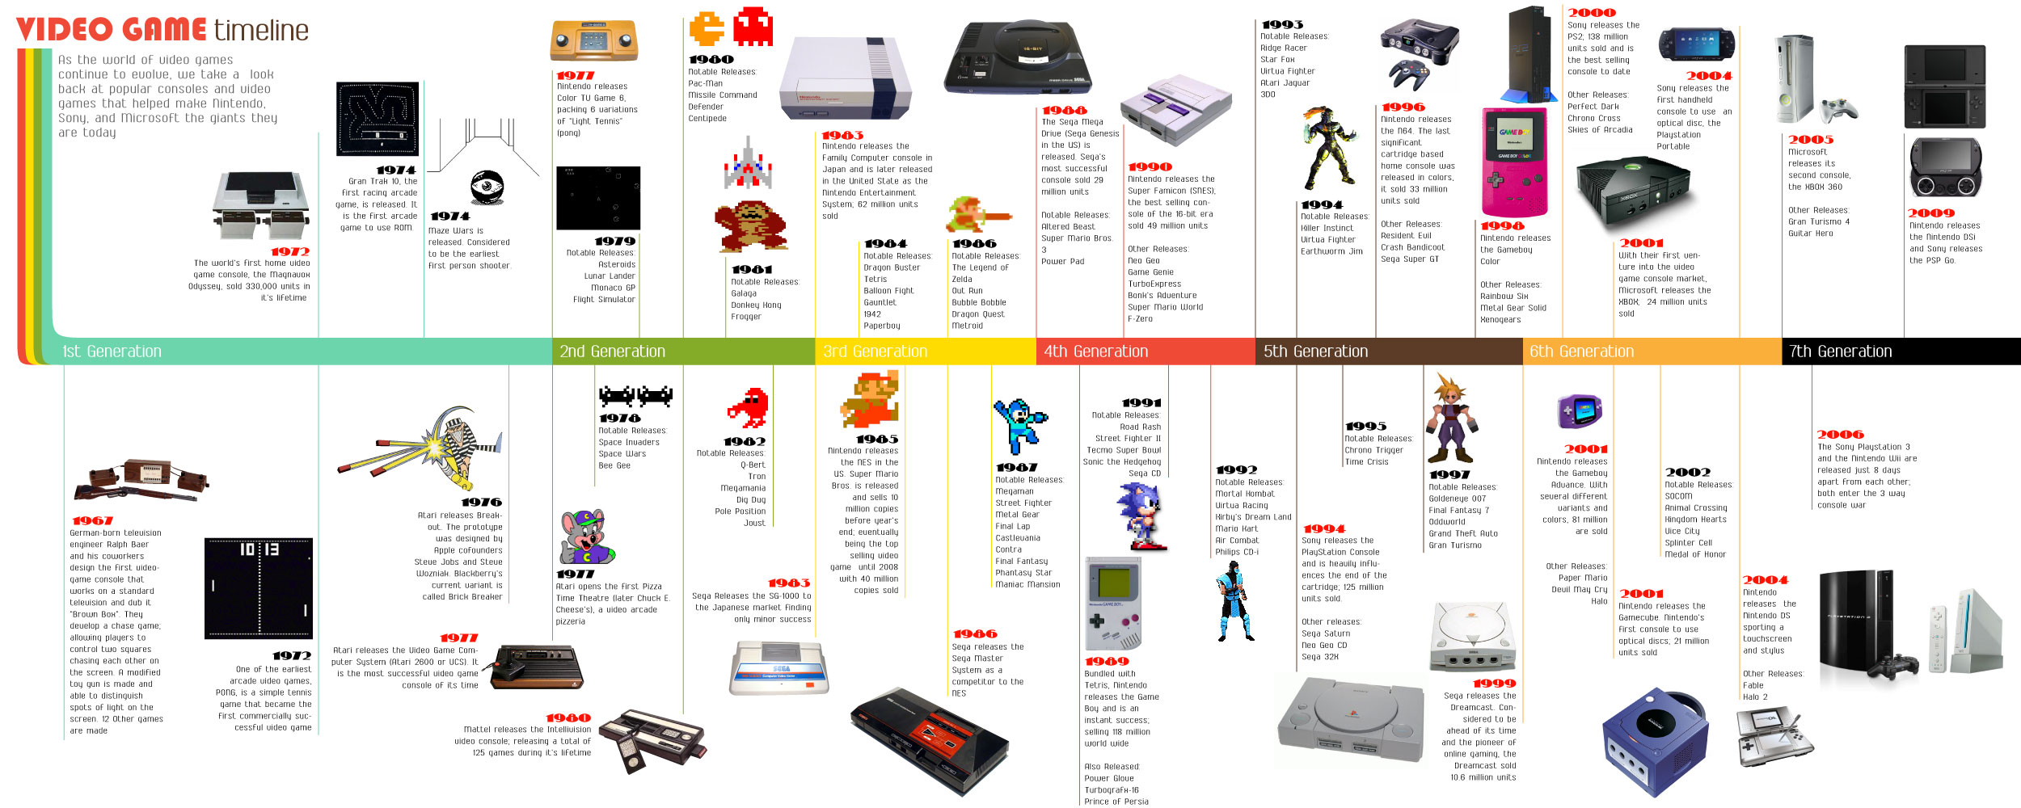
Timeline consoles

Slide 20
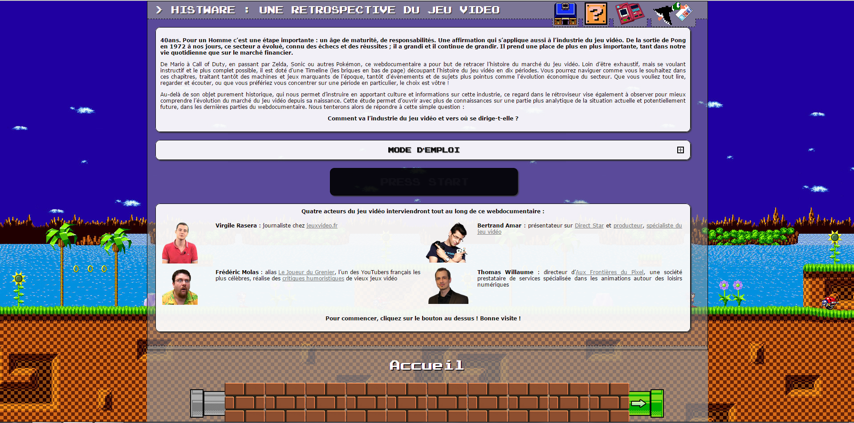
Pour ceux qui veulent creuser cet aspect, un chouette webdocumentaire
http://histware.fr/

Slide 21
Deuxième option : l’histoire des franchises
Complète l’histoire matérielle en se focalisant sur les héros, les personnages, les univers.
Même rapport au médium, proche de celui qu’on peut entretenir avec les héros de la paralittérature.
Histoire généralement hagiographique

Slide 22
L’histoire de Sonic en vidéo, ou les errements d’une franchise…

Slide 23
Liste des jeux utilisés
1. Sonic the Hedgehog 2. Sonic Eraser 3. Sonic the Hedgehog 2 4. Dr. Robotnik's Mean Bean Machine 5. Sonic Spinball 6. Sonic CD 7. Sonic Chaos 8. Sonic the Hedgehog 3 9. Sonic & Knuckles 10. Sonic & Knuckles 2 11. Sonic & Knuckles 3 12. Wacky Worlds 13. Sonic Drift 14. Sonic Triple Trouble 15. Knuckles Chaotix 16. Sonic Drift 2 17. Tails Adventures 18. Sonic Labyrinth 19. Tails Skypatrol 20. Sonic 3D Blast 21. Sonic Blast 22. Sonic's Game World 23. Tails and the Music Maker 24. Sonic The Fighters 25. Sonic R 26. Sonic Jam 27. Sonic's Schoolhouse 28. Sonic Adventure 29. Sonic the Hedgehog Pocket Adventure 30. Sonic Shuffle 31. Sonic Adventure 2 32. Sonic Adventure 2: Battle 33. Sonic Advance 34. SEGA Smash Pack 35. Sonic Mega Collection Plus 36. Sonic Advance 2 37. Sonic Adventure DX
38. Sonic Heroes 39. Sonic Pinball Party 40. Sonic Battle 41. Sonic Adventure DX: Director's Cut 42. Sonic N 43. Sonic Advance 3 44. SEGA Superstars 45. Sonic Gems Collection 46. Shadow the Hedgehog 47. Sonic Rush 48. Sonic Riders 49. Sonic The Hedgehog (2006/NEXTGEN) 50. Sonic Rivals 51. Sonic Rush Adventure 52. Sonic and the Secret's Rings 53. Mario & Sonic at the Olympic Games 54. Sonic Rivals 2 55. SEGA SuperStars Tennis 56. Sonic Chronicles: The Dark Brotherhood 57. Sonic Riders Zero Gravity 58. Super Smash Bros Brawl - Character: Sonic 59. Sonic Unleashed 60. Mario & Sonic at the Sochi Winter Games 61. Sonic and the Black Knight 62. Sonic Classic Collection 63. Sonic & SEGA All-Stars Racing 64. Sonic Colors 65. Sonic the Hedgehog 4: Episode I 66. Sonic the Hedgehog 4: Episode II 67. Sonic Free Riders 68. Sonic Generations 69. Sonic & All-Stars Racing Transformed 70. Sonic Lost Worlds 71. Sonic Dash 72. Sonic Runners 73. Sonic Adventure 3

Slide 24
Une excellente histoire de Mario
William Audureau, philosophe et historien de formation, journaliste au Monde (Pixels).

Slide 25
Contenu de cette histoire
Très documenté
Prise en considération du contexte socio-économique, de la réception des jeux en fonction de l’aire géographique, des difficultés juridiques, etc.
Ton léger et accrocheur
Sorte de biographie de Mario, qui s’inscrit assez bien dans les codes du genre littéraire…

Slide 26
Troisième option, histoire des lieux où l’on joue
Première approche par Mathieu Triclot, dans Philosophie des jeux vidéo (Zones, 2011)
Prolongement extensif : projet ANR Ludespace
Principal objectif : révéler et cartographier la pluralité des pratiques vidéoludiques en France

Slide 27
Résumé M. Triclot, Philosophie…
Trois espaces de jeu :
L’université et sa culture hacker
La salle d’arcade
Le salon

Slide 28
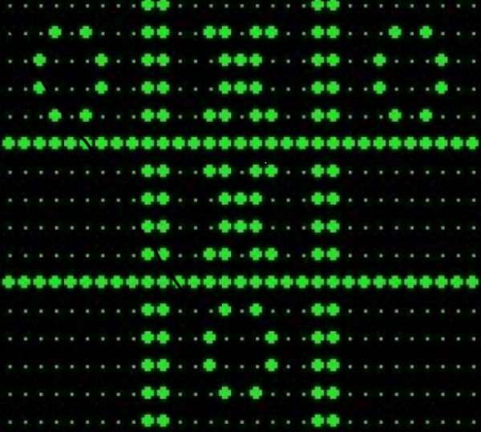
Suite M. Triclot, Philosophie…
Discussion de l’invention du jeu vidéo
OXO (1952)
Tennis for Two (1958)
Spacewar (1962)

Slide 29
Spacewar (1968)
Conçu sur un PDP-1 au MIT par Steve Russell

Slide 30
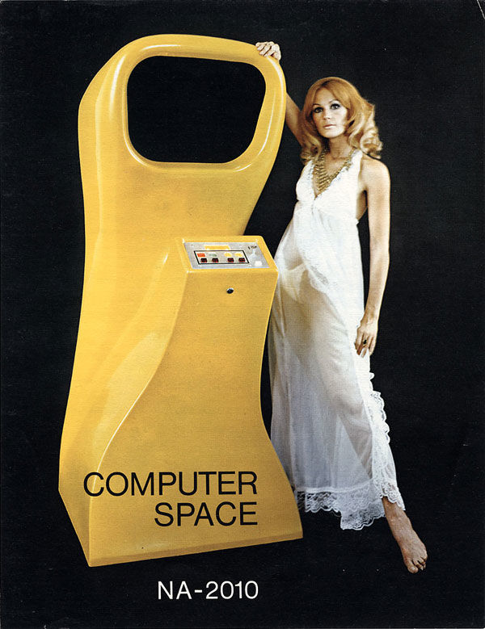
Publicité pour l’adaptation commerciale
L’origine du problème des « babes » dans le jeu vidéo ?
Une rétrospective des publicités pour le jeu vidéo http://www.vivelapub.fr/jeux-video-40-ans-de-guerre-des-consoles-en-50-pubs/

Slide 31
Suite M. Triclot, Philosophie…
Université = lieu où l’on peut jouer
Porosité entre jeu et programmation
Citation de John Romero
C’était en juillet 1979, mon frère Ralph et son ami Robert étaient sortis toute la journée. Ils sont rentrés à la maison complètement surexcités en me disant qu’on pouvait jouer à des jeux gratuitement à la fac sur les ordinateurs! […] À partir de là, on a passé tous nos samedis au labo, en regardant les étudiants jouer à Colossal Cave Adventure et en apprenant le HP Basic.

Slide 32
Suite M. Triclot, Philosophie…
Trois types de jeu apparaissent à la suite de la diffusion de Spacewar :
les jeux dits de « simulation à paramètres »
les jeux qui se concentrent sur le déplacement dans l’espace
les jeux d’aventure en mode texte.
Plus tard : synthèse dans le jeu de rôle

Slide 33
Suite M. Triclot, Philosophie…
Deuxième lieu : le centre commercial
Pratique minoritaire ➔ industrie florissante
Parallèle intéressant entre
centre commercial qui transforme marchandise en loisir
jeu d’arcade qui convertit un loisir en marchandise

Slide 34
Suite M. Triclot, Philosophie…
Éviter le plus longtemps possible de perdre
Modèle défini pour des raisons économiques : le joueur ne peut pas jouer indéfiniment
Trois types de jeux :
adaptations de Pong
labyrinthes
jeux qui font défiler plusieurs écrans

Slide 35
Suite M. Triclot, Philosophie…
Troisième lieu : le cocon familial
Branchement sur la TV familiale
Aura une influence sur ce médium (via les dessins animés notamment)
Trois types de jeu apparaissent :
jeu de rôle japonais
jeu de plate-forme à défilement horizontal
le jeu d’aventure-action

Slide 36
Suite M. Triclot, Philosophie…
On pourrait ajouter un lieu (ou plutôt des lieux, ou un non-lieu) avec l’apparition du jeu sur portable
Repli dans sa chambre pour les enfants
Dans des lieux de passage (transports en commun)
Sessions plus courtes (lien avec l’émergence du casual gaming?)
Genres adaptés (Tétris, Candy Crush Saga, etc.)

Slide 37
Quatrième option, l’histoire culturelle intermédiatique
Modèle : Alexis Blanchet, Des pixels à Hollywood, Pix’n Love, 2010
Rapports entre le cinéma et les jeux vidéo

Slide 38
A. Blanchet, Des pixels…
Propose une chronologie du jeu vidéo fondée sur l’intérêt de l’industrie cinématographique pour le jeu vidéo
Histoire de rapports de force, de rapprochements économiques, du renforcement de l’industrie de l’entertainment
Étudie les conséquences des différentes crises (en particulier l’effondrement du marché des jeux vidéo en 1983) avec un regard global
Offre une remise en contexte plus large

Slide 39
Jonathan Lessard, histoire du jeu d’aventure
Article dans le collectif « Livre et jeu vidéo »
Histoire du jeu d’aventure isolant trois phases dans les discours d’escorte
Livre
Film
Monde virtuel (jeu)

Slide 40
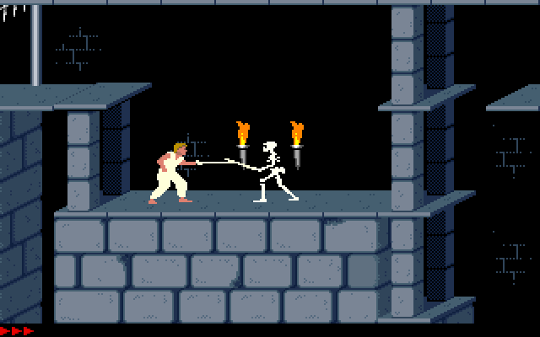
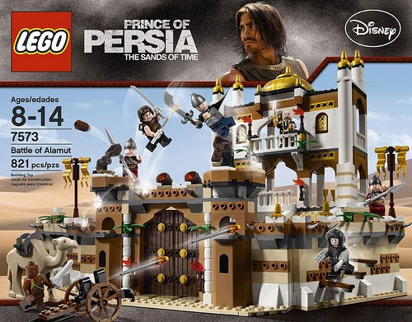
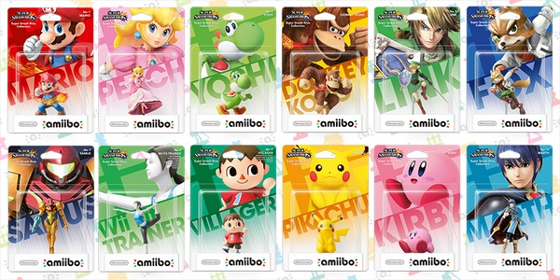
Rapports entre jouet et jeu vidéo
Piste particulièrement intéressante, en partie évoquée par Blanchet dans son livre
Dossier Canard PC dans le numéro 309 du 20 décembre 2014
Étapes entre et
Et comment expliquer ça aussi :

Slide 41
Cinquième option, à inventer
Une histoire vidéoludique du jeu vidéo (pas en jeu vidéo, mais d’éléments spécifiques au jeu vidéo… même si la spécificité du jeu en tant que telle est encore objet de débats)
S’inspirerait par exemple de l’histoire littéraire, de l’histoire des genres, des mouvements, des écoles

Slide 42
Histoire de l’évolution du gameplay
Triclot l’esquisse quand il définit les types de jeux qui apparaissent en fonction des lieux
Exemple mis en évidence dans la chronique « L’histoire du jeu vidéo » sur Jeuxvideo.com
Sur Atari 2600, il s’agit avant tout de tirer sur des choses et de rattraper des objets.

Slide 43
Histoire des genres vidéoludiques
Comment se définit et se constitue un genre ?
Approche qui peut s’appuyer sur les outils développés pour d’autres médias (cinéma, littérature, etc.)
Exemple en vidéo : l’histoire du FPS (First Person Shooter) – en faisant abstraction de ce qui définit un FPS, surtout à partir de la fin des années 1990 (composantes multiples)

Slide 44
Histoire du FPS

Slide 45
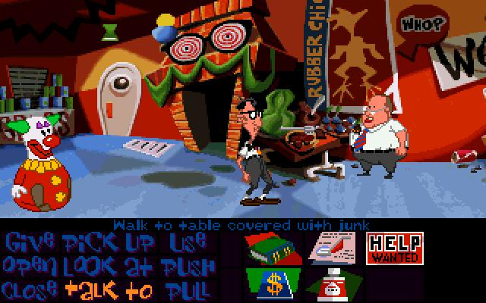
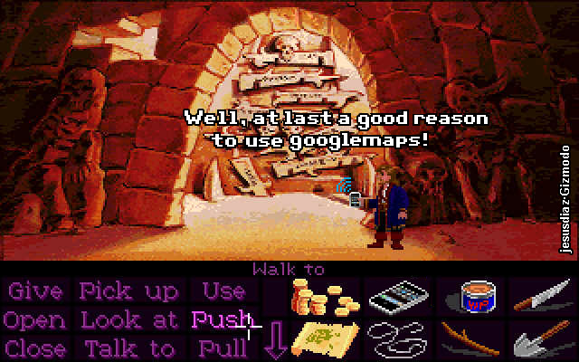
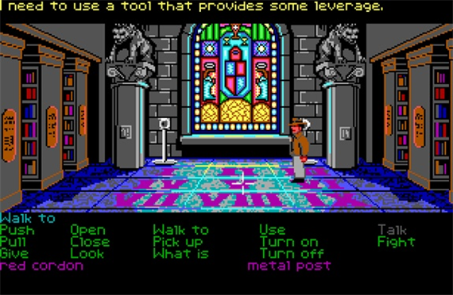
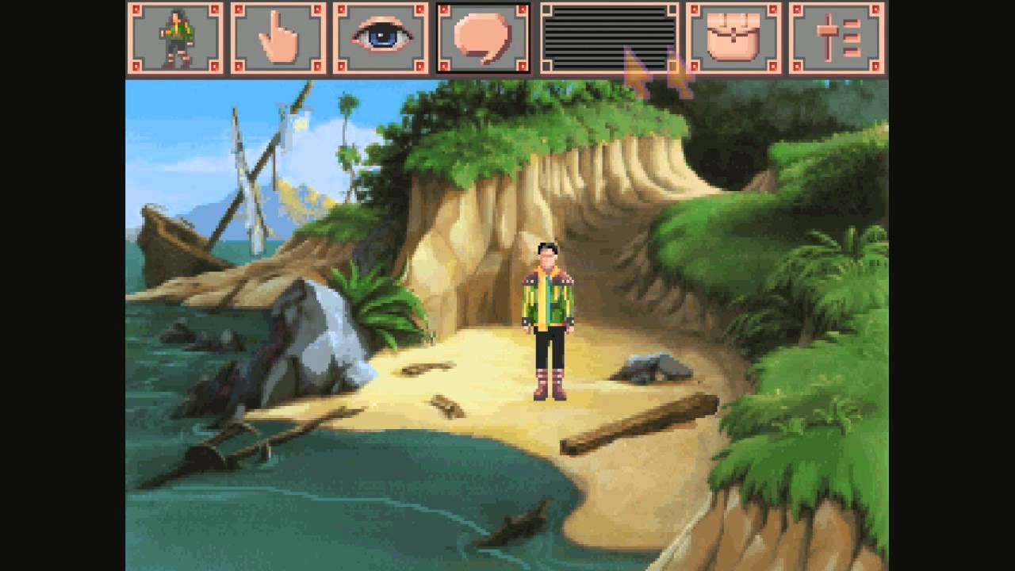
Autre exemple : opposition entre écoles au sein d’un même genre
Le jeu d’aventure graphique des années 1990
LucasArt vs. Sierra On-Line
Moteur SCUMM de LucasArt
Humour différent

Slide 46
Histoire des interfaces, de l’interaction
Histoire de l’expérience instrumentée qu’est le jeu vidéo (comme le livre ou le cinéma, mais avec d’autres intruments)
Joystick des débuts
Croix directionnelle et son brevet par Nintendo
Tactile
Stylet
Clavier
Souris
Autres interfaces concrètes

Slide 47
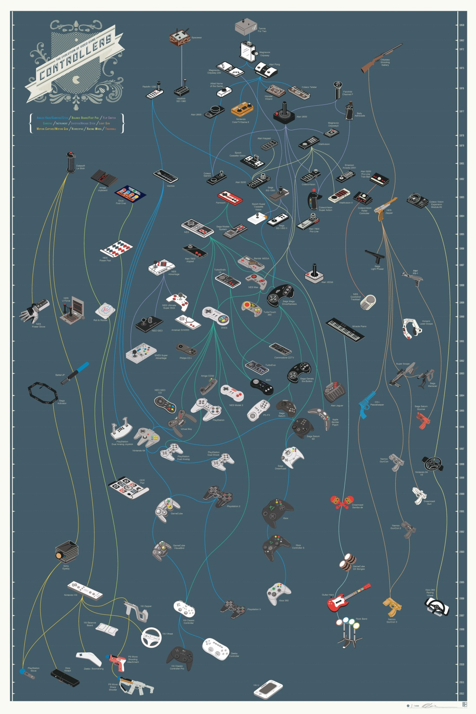

Slide 48
Il reste beaucoup à faire
Problème majeur des sources (enjeux économiques de l’industrie)
Mais les choses avancent :
par exemple, travail de Colin Sidre, « Une histoire du jeu vidéo en France. L'objet vidéoludique et ses réseaux de distribution (1974-1988) », mémoire de l’École des Chartes
autre exemple : groupe de recherche autour du projet Ludopresse

